Slide 1






Thời kì trước ông, bà, bố, mẹ các em có cuộc sống như thế nào?
Thời kì đó có gì khác với ngày nay?

Slide 2













Slide 3







1
2
3
Mô tả được một số hiện vật của thời bao cấp và thời kì Đổi mới ở Việt Nam trên cơ sở tư liệu (tranh ảnh, hiện vật,...) sưu tầm được.
Nêu được một số thành tựu về kinh tế - xã hội của đất nước trong thời kì Đổi mới qua các tư liệu lịch sử (tranh ảnh, câu chuyện,...).
Sưu tầm và kể lại được một số câu chuyện về thời bao cấp trên đất nước ta.

Slide 4







Slide 5


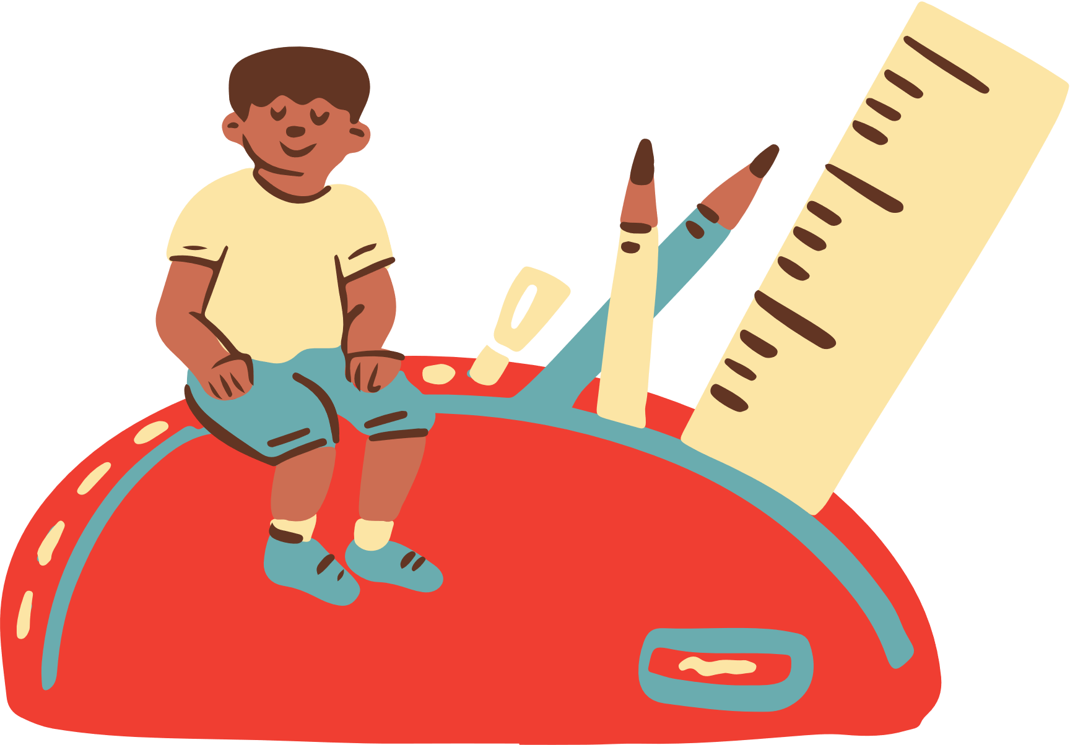


HOẠT ĐỘNG 1
Tìm hiểu đất nước trước thời kì Đổi mới

Slide 6
Đất nước trước thời kì đổi mới là thời kì bao cấp, diễn ra trên phạm vi cả nước từ sau khi đất nước thống nhất đến khi Đổi mới (1976 – 1986). Trong thời kì này, Nhà nước nắm quyền phân phối hầu hết các loại hàng hoá, hạn chế trao đổi bằng tiền mặt . Hàng hoá được cung cấp cho những người làm việc trong các cơ quan nhà nước, các nhà máy, xí nghiệp,… chủ yếu qua chế độ tem, phiếu . Lương thực, thực phẩm được phân phối theo đầu người, thông qua tem, phiếu, sổ, bìa, trong đó quan trọng nhất là sổ lương thực

Slide 7

Đất nước giai đoạn trước thời kì đổi mới gọi là gì?
  Thời kì bao cấp

Slide 8
Thời kì bao cấp diễn ra trong thời gian nào?
  1976 - 1986

